Slide 1
Vejledning om arbejde i stinkskabe Industriens Branchearbejdsmiljøråd

Slide 2
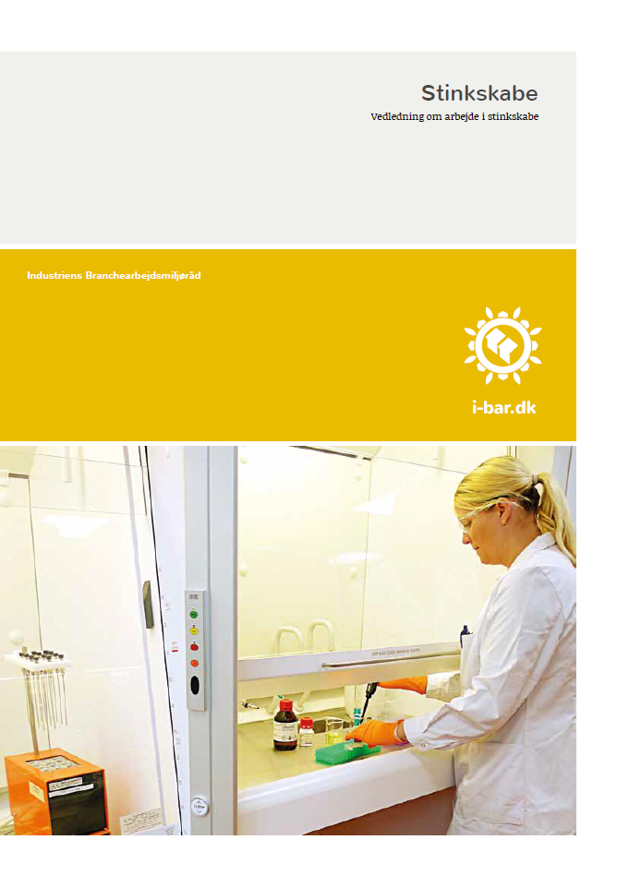
Korrekt brug af stinkskabe
Vejledning om stinkskabe beskriver niveau og god praksis for korrekt og sikker brug. Denne præsentation er inddelt efter følgende anvendelsessituationer:
Inden arbejdet påbegyndes
Under arbejdet i stinkskabet
Efter endt arbejde

Slide 3
Normer og standarder
En forudsætning for at arbejdet kan udføres sikkert er, at stinkskabet sugeevne er tilstrækkelig
Nye stinkskabe skal typegodkendes efter DS/EN 14175
Sporgasmåling foretages fortsat efter den gamle, danske stinkskabsnorm, DS 457

Slide 4
Inden arbejdet påbegyndes
Det sikres, at stinkskabet er beregnet til den pågældende opgave og udført i materialer svarende til påvirkningen.
Følgende punkter er væsentlige at overveje i denne forbindelse:
Hvilken type stoffer/materialer skal der arbejdes med fx kræftfremkaldende?
Hvilken type arbejde skal udføres i skabet (f.eks. analysearbejde, forskning/undervisning, kemiarbejde mv.)
Kan der forekomme arbejde med processer, der kræver særlig personbeskyttelse?
Hvilke typer tekniske installationer (f.eks. vand, gas, el) er der behov for?

Slide 5
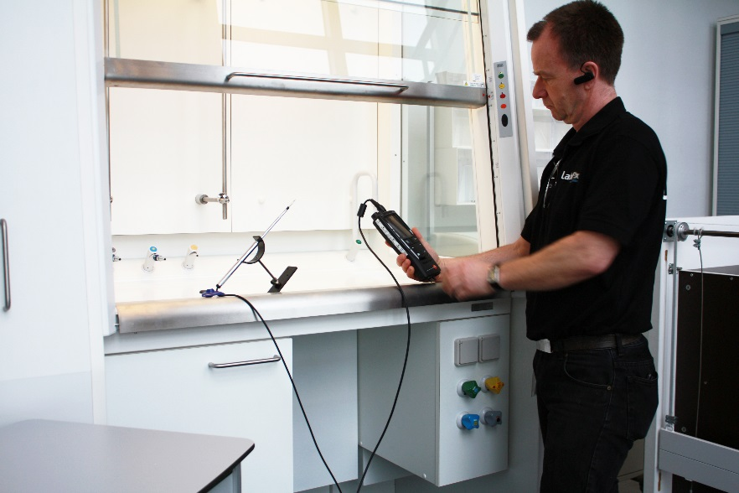
Inden arbejdet påbegyndes
Det sikres, at stinkskabet er serviceret efter gældende regler (mindst et årligt eftersyn af funktion og sikkerhed).
Service omfatter bl.a.:
Kontrol af mekaniske dele
Kontrol af tekniske installationer
Kontrol af alarmer
Kontrol af automatik
Kontrol af sug mv.
Måling af lufthastighed/flow måling

Slide 6
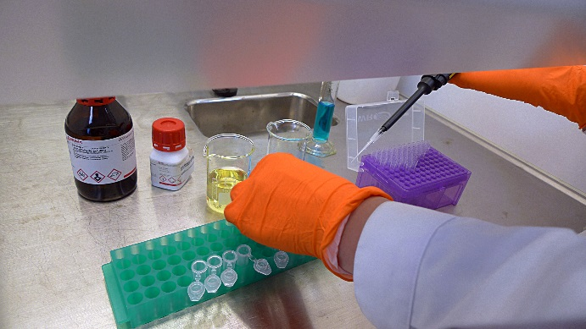
Inden arbejdet påbegyndes
Sugets og kontrolanordningens funktion kontrolleres inden arbejdet påbegyndes.
F.eks. via stinkskabets flowvagt
Det sikres at stinkskabet er rengjort efter sidste brug.
Det undersøges hvilke værnemidler der er påkrævet til det pågældende arbejde
Information om dette findes i Arbejdspladsbrugsanvisningen og afhænger bl.a. af de materialer der skal arbejdes med
Gennemgå og planlæg arbejdets flow og opgaver på forhånd, så relevante emner og udstyr kan placeres i stinkskabet inden arbejdet påbegyndes

Slide 7
Inden arbejdet påbegyndes
Tilpas stinkskabet højde til brugeren og typen af arbejde
Hvis skabet har hæve-sænkefunktion anvendes denne til at tilpasse højden på skabet til brugeren. Det er vigtigt for at sikre de bedste ergonomiske betingelser og mindske risikoen for personskade i forbindelse med eksempelvis spild

Slide 8
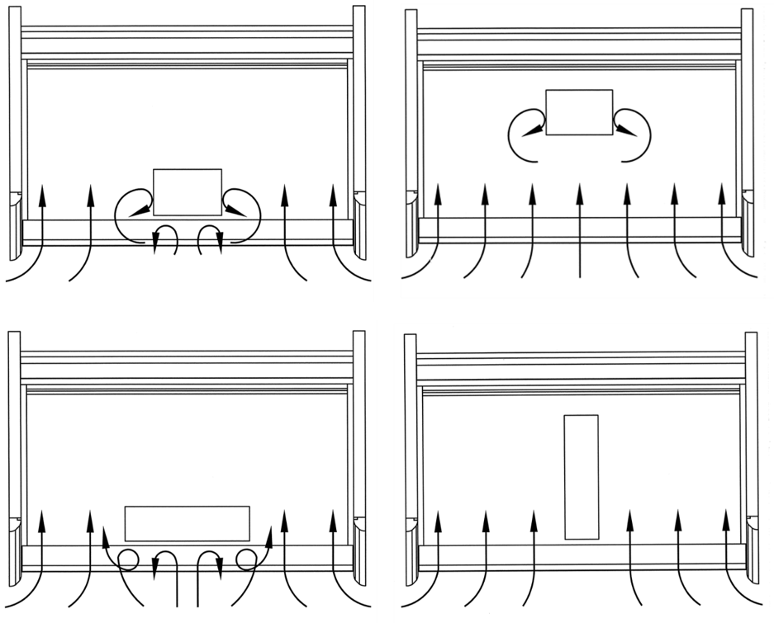
Inden arbejdet påbegyndes
Opstillinger i stinkskabe I:
Opstillinger med forureningskilder placeres så langt inde i skabet som muligt og i en afstand fra sidevæggene der tillader fri luftpassage
Større opstillinger, som har en smallere side, placeres med den lange side parallelt med luftbevægelsen

Slide 9
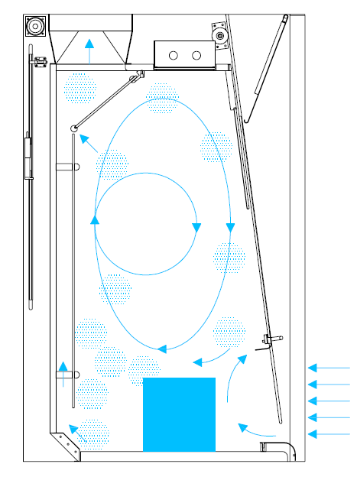
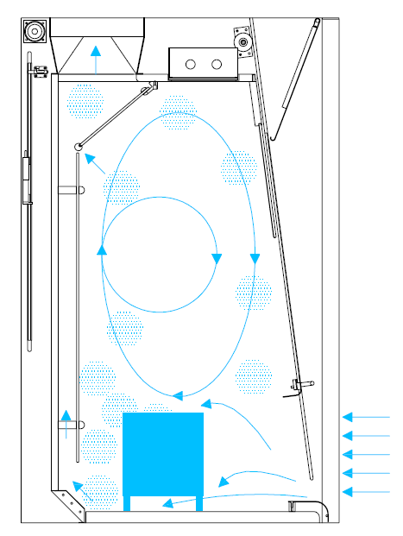
Inden arbejdet påbegyndes
Opstillinger i stinkskabe II:
Apparater og større opstillinger placeres på stativ, der friholder disse fra bordpladen, således at luftflowet kan passere uhindret rundt om opstillingen. Massive opstiller undgås så vidt muligt.

Slide 10
Under arbejdet i stinkskabet
Reducer lugeåbningen til det mindst mulige under hensyntagen til arbejdets karakter. Lugekanten placeres under øjenhøjde
Luk hejselugen helt ned ved pauser i arbejdet
Luk beholdere med kemikalier, når de ikke bruges
Giv kolleger besked om arbejdet, så unødvendig trafik i området bag stinkskabet undgås.
Undgå hurtige bevægelser under arbejdet og ved åbning af lugen
Anvend korrekt påklædning og værnemidler. Undgå åbenstående kitler.

Slide 11
Efter endt arbejde
Det er vigtigt at stinkskabet efterlades ordentligt efter endt arbejde, så det er sikkert for den næste bruger at benytte.
Stinkskabet rengøres ifølge udarbejdede rengøringsprocedurer (SOP'er)
Ved arbejde med kræftstoffer skal der træffes særlige foranstaltninger i forbindelse med rengøring
Kemikalier, glasvarer mv. fjernes fra stinkskabet og placeres i kemikalieskabe
Det skal sikres at alle anvendte installationer (gas, vand, el mv.) er slukket
Hejselugen lukkes helt ned, hvis ikke stinkskabet har indbygget lukkeautomatik
Affald bortskaffes i overensstemmelse med regler og retningslinjer

Slide 12
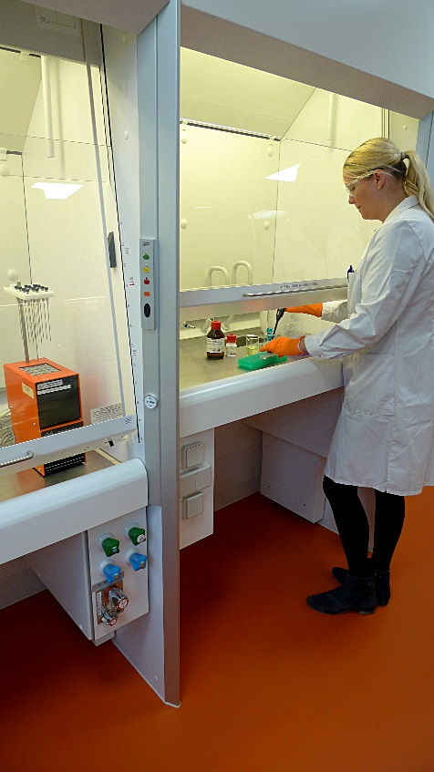
Find mere information
Nyttige vejledninger:
Arbejdstilsynet
At-vejledning A.1.15 om Arbejdspladsens indretning og inventar
At-vejledning A.1.1 om Ventilation på faste arbejdssteder
At-vejledning D.1.1-3 om Arbejdspladsvurdering (APV)
Bygningsstyrelsen
Vejledning om ventilation fra Bygningsstyrelsen
Industriens Branchearbejdsmiljøråd
ATEX - vejledning om laboratorier og procesindustrien
APV-guide til industrien
Biologisk Arbejdsmiljø – Vejledning om laboratorier i procesindustrien
Nanopartikler i arbejdsmiljøet – inspirationspjece til laboratorier
Procesventilation. Behov, omfang og effektivitet af procesventilation

